Slide 1
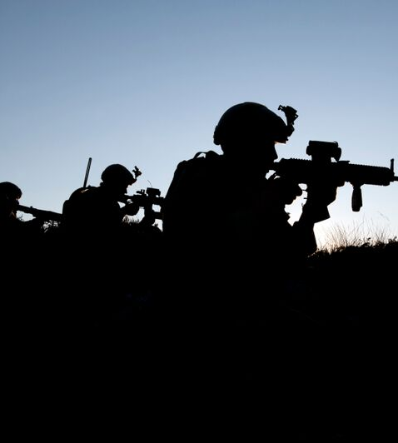



Reglement for operasjoner i militær åpen kategori (MÅK

Slide 2






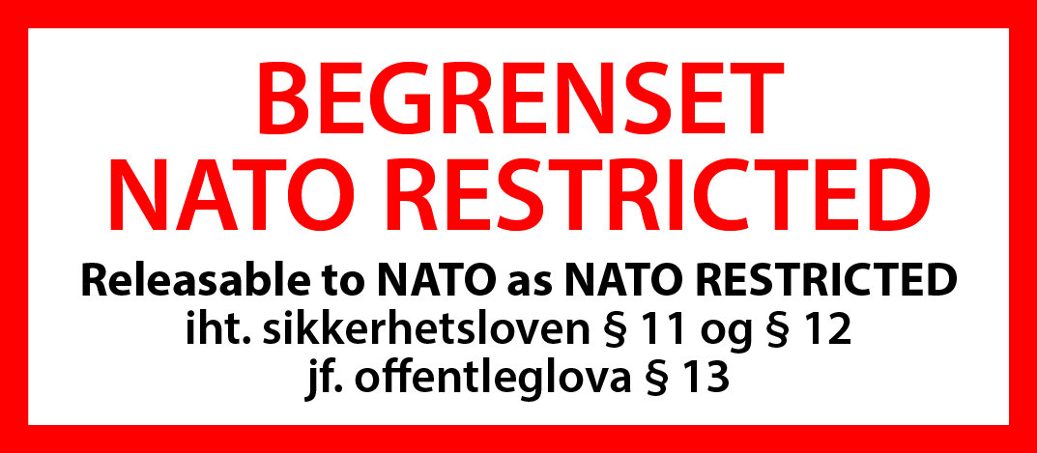
Til 1. lysbildet
Til øvrige lysbilder

Slide 3
Leksjonsmål
Leksjonsplan
Innledning
Hoveddel
Avslutning
Notes:
Leksjonsmål: Hvorfor?
Lederfunksjoner som opptrer i en bestemt rekkefølge.

Slide 4

AGENDA
Relevante definisjoner
Rammer for UAS i Forsvaret
Sertifisering av personell og materiell
Planlegging av UAS aktivitet
Formål
Virkeområde
Flygeregler i MÅK
Koordinering for flyging i MÅK
Krav til UAS

Slide 5
Relevante definisjoner
MÅK – Militær Åpen Kategori
MÅK fører – Personell som er sertifisert til å operere UAS i MÅK
UA – Unmanned Aircraft
UAS – Unmanned Aircraft System. System av komponenter som inkluderer en eller flere UA-er, og alt nødvendig utstyr for å operere UA-en(e)
VLOS – Visual Line of Sight. Flyging gjennomført slik at UA hele tiden kan observeres uten hjelpemidler
BVLOS – Beyond Visual Line of Sight. Flyging med UA uten VLOS
Folkemengder – En samling av mennesker som gjør det vanskelig å ta seg gjennom folkemassen
Utenforstående personer – Mennesker som ikke er en del av operasjonen, øvelsen eller treningsaktiviteten
Involvert personell – Personer som er en del av operasjonen, øvelsen eller treningsaktiviteten
UAS combined operations – Koordinerte operasjoner med militære bemannede og ubemannede luftfartøy

Slide 6
Rammer for UAS i Forsvaret
UAS i Forsvaret er underlagt Militær Luftfartsmyndinghet (MLM)
Alt materiell og alt personell som skal sertifiseres og alle operasjoner gjennomføres i tråd med regelverk
140-10, 140-20, 140-11, BML, 100-1J

Slide 7
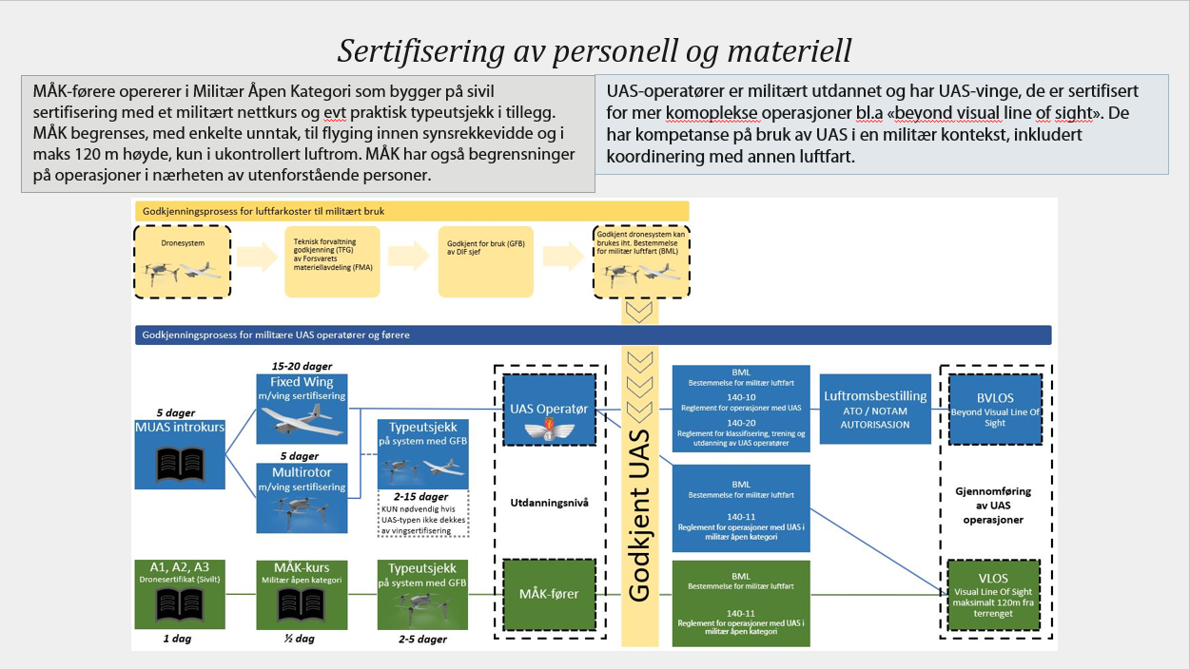
Notes:
For å føre UAS i tråd med gjeldende rammer er det krav til både det aktuelle personellet, materiellet og operasjonsmåten:
Personell skal være sertifisert i tråd med reglement 140-20 (UAS-operatør) eller 140-11 (MÅK-fører).
Materiellet skal inneha teknisk og forvaltningsmessig godkjenning (TFG) og godkjenning for bruk (GFB).
UAS skal opereres i tråd med reglement 140-10 eller 140-11, herunder varslingsrutiner, høydebegrensninger, avstand til utenforstående med mer.

Slide 8
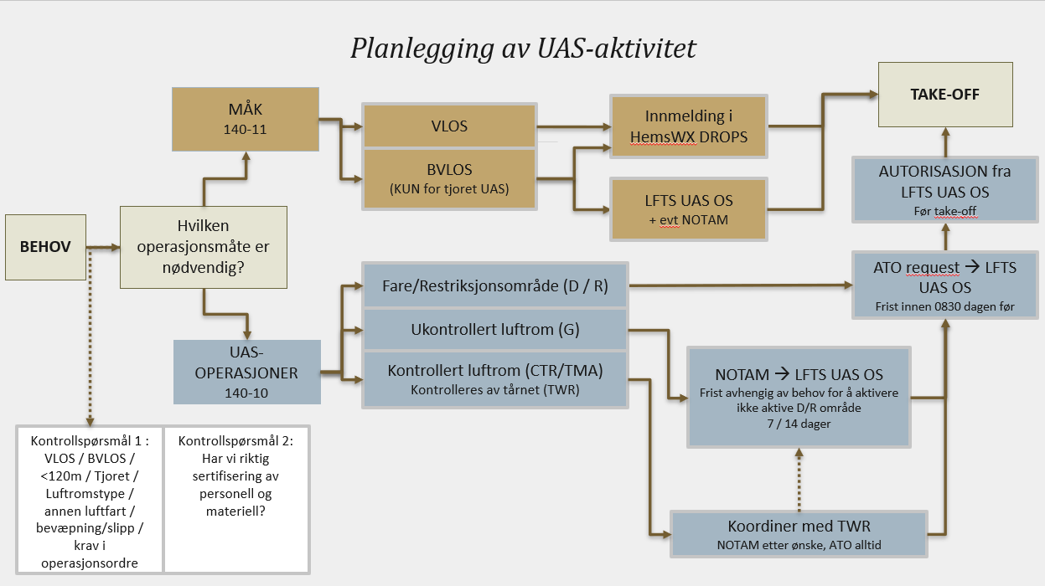

Slide 9
Formål og virkeområde
Formål
Virkeområde
Formålet med regelverket er todelt
  Skal sikre forsvarlig regulering, opplæring, planlegging, forberedelse og gjennomføring av UAS operasjoner i Forsvaret
  Skal tilrettelegge for UAS operasjoner der større antall personer og avdelinger, med begrenset bruk at ressurser, skal kunne operere UAS med tilpassede operative begrensninger
140-11 gjelder for alt personell som skal operere UAS i MÅK i Forsvaret.
Gjelder også utenlandske avdelinger som skal operere UAS i samsvar med MÅK i Norge

Slide 10
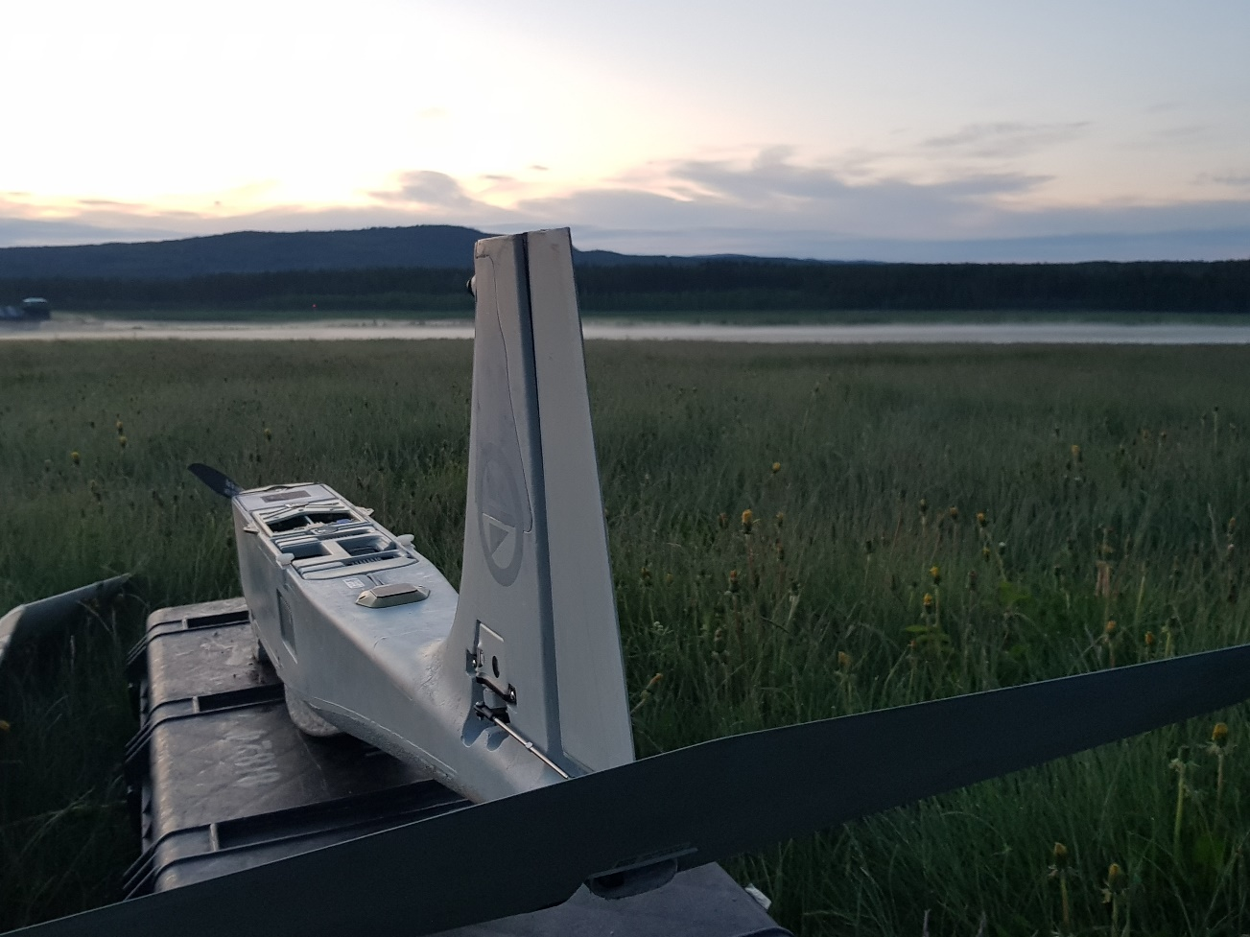
Flygeregler i MÅK
UA har vikeplikt for all bemannet luftfart
Flygingen skal gjennomføres i samsvar med brukermanual til systemet
Skal skje innenfor VLOS med følgende tilleggsregler
  Ved operasjoner i mørke kan NVG nyttes
  Det kan nyttes observatør for å ivareta VLOS. Åpent samband kreves
  Brukes videobriller skal VLOS ivaretas ved bruk av observatør
  Kan nytte «Follow me» på maks 30m høyde og avstand fra fører uten at VLOS opprettholdes
  For operasjoner med tjoret UAS som er varslet på NOTAM bortfaller kravet om VLOS
  Skal flys lavere enn 120 meter
  Navigasjon- og/eller anti-kollisjonslys skal nyttes dersom systemet har det montert
  Skal registreres på HemsWX DROPS med mindre det foreligger tungtveiende operative årsaker
  Remote-ID skal nyttes dersom det finnes på systemet

Slide 11
Flygeregler i MÅK
Følgende er ikke tillat for UAS operasjoner i MÅK
  Slipp av objekter fra UA
  Bevæpning av UA
  Frakt av farlig gods med UA
  Flyging sammen med bemannet luftfart
  Mobilere operasjoner hvor fører sitter i kjøretøy i bevegelse
    Unntak er kortere reposisjonering av kjøretøy med UA i «follow me» mode

Slide 12
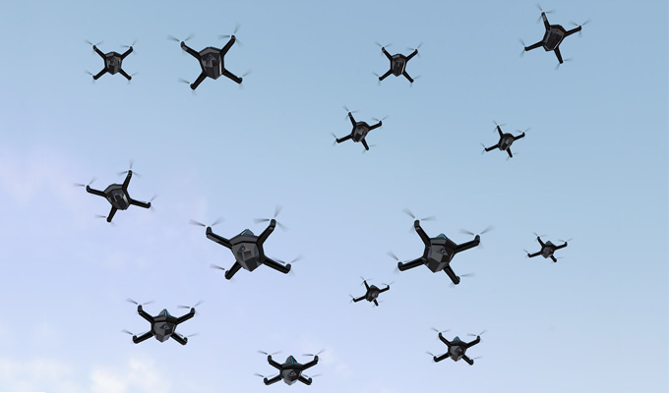
Koordinering for flyging i MÅK
Operasjoner i MÅK kan som hovedregel foregå uten særskilt tildelt luftrom, med mindre sjef Forsvarets operative hovedkvarter (FOH) eller sjef Joint Air Operations Center (JAOC) utsteder spesifikke krav om dette i forbindelse med operasjoner eller øvelser.
For flyging med tjoret UAS i MÅK der VLOS ikke opprettholdes skal flyging meldes inn på NOTAM. Det skal fremkomme av NOTAM at UA er koblet til bakken med en wire, og at den ikke er under visuell observasjon til enhver tid. All innmelding av NOTAM skal skje gjennom LFTS UAS OS. Innenfor restriksjons- og fareområder skal flyging med

Slide 13
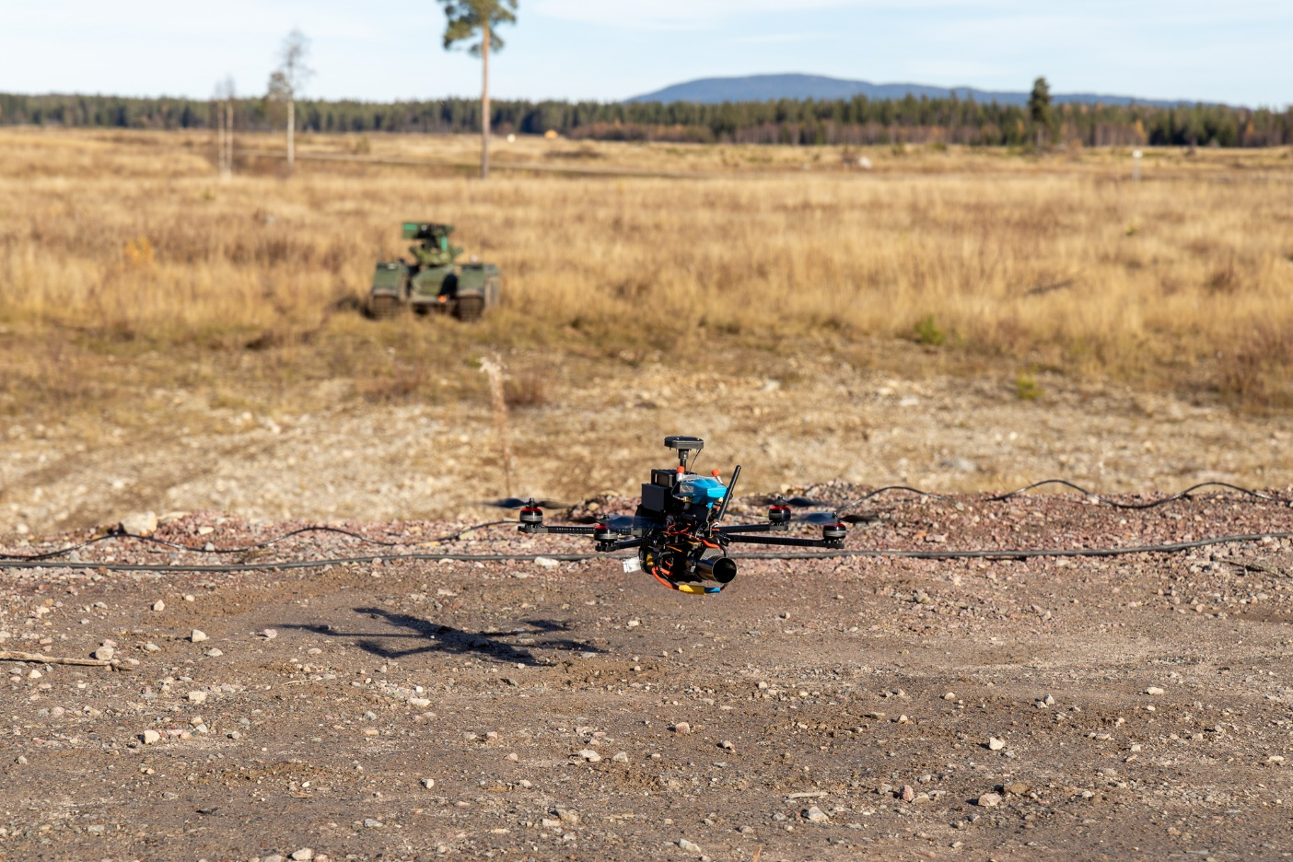
Krav til UAS
Alle UAS som opereres i MÅK skal
  a. veie mindre enn 25 kg
  b. ha godkjent TFG9 fra Forsvarsmateriell luftkapasiteter (FMA LU)
  c. være godkjent for bruk av DIF.10
Det er ikke tillat å montere utstyr på UA, eller å modifisere hardware eller software på UAS etter at TFG er utstedt, med mindre noe annet er beskrevet i TFG.
Forsvaret er selvassurandør og det skal derfor ikke tegnes egen ansvarsforsikring for militært godkjente UAS.

Slide 14
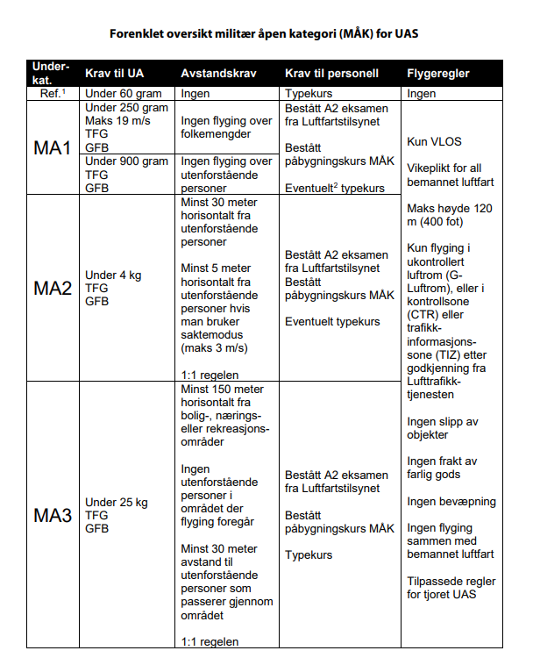

Slide 15
Kontroll av læring
Har UA vikeplikt for bemannet luftfart?
Hvor høyt over nærmeste punkt på jorden kan UA fly?
Må vi ha på navigasjon/anti-kollisjonslys?
Kan vi slippe objekter fra UA når vi flyr MÅK?
Krever tjoret UA VLOS?
Notes:
JA
120m
Om fartøyet har det skal det nyttes, men operasjonelle behov kan gjøre at vi ikke trenger
Nei
Nei, men det må meldes inn NOTAM dersom det skal flys BVLOS med tjore

